Slide 1


ParkeaTec

Slide 2

Sistema de gestión de parqueadero
Garnica Carrillo Juan Andrés
Rodríguez Ramos Yamid Esteban
Lugo Tique Felipe
Servicio Nacional de Aprendizaje –SENA, Centro de Electricidad Electrónica y Telecomunicaciones
Técnico en Programación de Software - TPS, Primer Trimestre
Instructor Albeiro Ramos
Bogotá, 25 de marzo de 2023

Slide 3

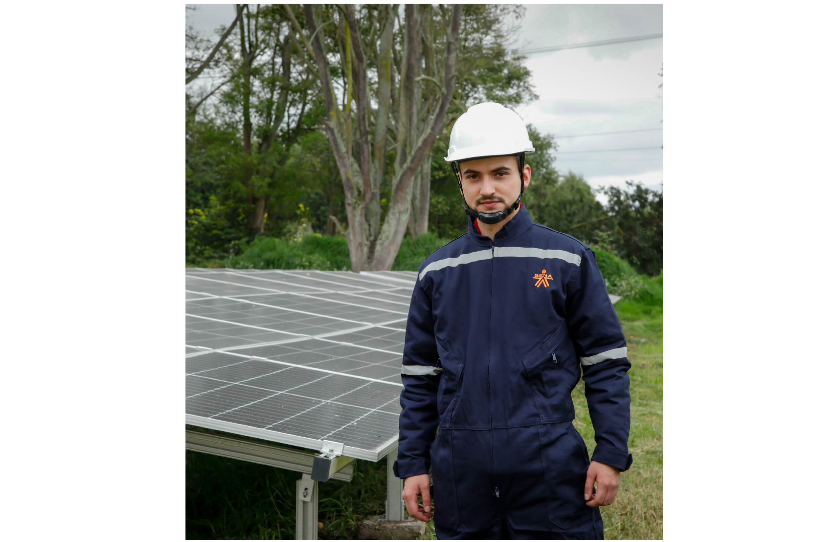
Introducción
Uno de los servicios que ofrece el SENA de apoyo al aprendiz es el uso de parqueadero, para agilizar el adquirir el permiso, la gestión de carnet y distribución de espacio en el uso, se plantea ParqueaTec una herramienta software capaz de sistematizar estos procesos.

Slide 4
Nombre del Proyecto
Problema
Objetivos
Justificación
Alcance
Delimitación
Entregables Trimestre

Slide 5
Problema
¿Cómo podemos implementar un sistema de información que digitalice los procesos del parqueadero para mejorar la eficiencia en la gestión del espacio, reducir los tiempos de espera y aumentar la satisfacción de los usuarios?
El Servicio Nacional de Aprendizaje (SENA), ofrece formación gratuita a millones de colombiano que se benefician con programas técnicos, tecnológicos y complementario enfocados en el desarrollo económico, científico, y social del país, entrando a fortalecer las actividades productivas de las empresas y de la industria´, para obtener mejor competitividad y mayores resultados en los diferentes mercados. Cuenta con diferentes sedes distribuidas por toda Colombia, y las cuales 15 están ubicadas en Bogotá, una de ellas es el complejo sur ubicada en Av Cra 30 #17-28.
El Sena cuenta con diferentes procesos de apoyo, el área de en el cual vamos a intervenir se enfocar es en el servicio de parqueadero que ofrece la institución para aprendices.
En la entrevista dirigida a los encargados de gestionar el parqueadero de la institución, se menciona la inconformidad de gestionar los permisos manualmente, ya que presenta inconvenientes con la documentación, al no tener una base de datos donde almacenarse, genera pérdidas de documentos y demora en la gestión, además se menciona que no es un método totalmente seguro al momento inspeccionar los aprendices y vehículos registrados en el sistema.
Por otro lado, tampoco cuenta con un sistema de registro de entra y salida de los vehículos, generando inconvenientes al asignar un lugar de parqueo a todos los aprendices, ya que este no tiene un tope de capacidad ni espacios de parqueó establecidos, dificultando la verificación y comparación de la placa o serial de los vehículos registrados en el sistema.

Slide 6
Objetivo General
Desarrollar un Sistema de información web para la optimización de la gestión del parqueadero SENA mediante la automatización de procesos como el control de acceso vehicular, registro de usuarios y administración de espacios.
Objetivo Específicos
Automatizar los procesos de registro y documentación del parqueadero SENA.
Implementar un módulo para la validación de usuarios para el control de acceso vehicular dentro del parqueadero SENA.
Asignar un código QR a cada aprendiz para su identificación.
Gestionar el control de ingreso y salida del parqueadero mediante códigos QR.
Optimizar la asignación de espacios dentro del parqueadero.
Desarrollar una interfaz gráfica que sea de fácil acceso y adaptable a diferentes dispositivos.

Slide 7
Justificación
Se propone el desarrollo de un Sistema de Información Web denominado ParqueaTec que sirva como herramienta software de apoyo al manejo y gestión del parqueadero de la institución SENA.
El software se basa en gestionar las actividades que se presentan actualmente en el parqueadero de la institución, se apoyará los requerimientos de los encargados para la adquisición del permiso, como digitalizar los formularios, ya que no cuenta con un software que permita agilizar la documentación requerida durante el proceso.
Al implementar un software como herramienta tecnológica de apoyo, permite un buen manejo de la documentación, mejor organización en los registros, generando una mayor eficiencia en la verificación de documentos e identificación de los vehículos, además, se implementará un sistema de reporte que permita identificar los vehículos que son dejados por los aprendices fuera del horario establecido del parqueadero.
Promoviendo estas tecnologías en materia de registro y procesos, se ha tenido en cuenta que al no tener optimizado el parqueadero, aumenta la dificultad de verificación y manejo de información, causando perdidas de esta y demoras en el proceso de adquirir el parqueadero, causando malas prácticas de manejo por parte de algunos aprendices.
El Sistema ParqueaTec servirá como aporte al sector de servicios al aprendiz, sistematizar los procedimientos y así mejorar el manejo de información.

Slide 8
Alcance
El aprendiz podrá diligenciar el formulario requerido de manera virtual, permitiendo que este al ser aprobado genere un código QR el cual servirá como método de verificación, la interfaz cuenta con un sistema grafico de los espacios disponibles y en usos dependiendo el vehículo, cuenta con apartados de verificación de novedades e historial de entrada y salida del parqueadero.
El sistema permite a los guardas escanear dicho código como método de validación al momento de hacer uso del parqueadero, este dejara visualizar los datos del aprendiz (nombre, placa y vehículo) para verificar la información y así permitir el ingreso a la vez asignando un espacio disponible para parquear el vehículo, igualmente al salir, en caso de que un vehículo permanezca en el parqueadero pasado el horario permitido, este genera un aviso enviado al administrador.
El administrador podrá administrar el sistema en general, validar los formularios de solicitud y registrar a los funcionarios de vigilancia.
No permite apartar espacios de parqueo, y el código QR no garantiza el uso de parqueadero en caso de que este esté lleno.
La arquitectura se basará en el uso de servicios, la base de datos se manejará por mongoDB para frontEnd se usará Html, Css, JavaScript, React, Bootstrap y para el BackEnd se usará Python

Slide 9
Delimitación
El cronograma ira en base a los entregables del tecnólogo, así dependiendo de las actividades adicionales, se asignando un plazo de 15 meses (1 año y 3 meses) para la finalización y entrega del software.

Slide 10
Entregables Proyecto Formativo por Trimestre
Primer Trimestre
Plan de Proyecto
Levantamiento de Información
Diagrama de Procesos
IEEE-830 o Historias de Usuario
Diagrama Casos de Uso
Casos de Uso Extendido
Diagrama de Clases
Prototipo No Funcional
Patrón de Diseño
Tercer Trimestre
Planeación de Pruebas
Ejecución de Pruebas
Quinto Trimestre
Manual de Usuario
Sistema de Información Web – Servidor Externo
Segundo Trimestre
Modelo Entidad Relación
Modelo Relacional
Diccionario de Datos
Script de la BBDD
Sentencias DDL
Consultas DML
Automatización de la BBDD
Sistema de Información Web – Servidor Local
Cuarto Trimestre
Manual de Instalación
Configuración del Servidor de Aplicaciones
Configuración del Servidor de BBDD

